Slide 1
Biostatistika
Shrnutí statistických testů
Jednovýběrové parametrické testy
Dvouvýběrové parametrické testy

Slide 2
Shrnutí statistických testů

Slide 3
Základní rozhodování o výběru statistických testů
Parametrické testy
Neparametrické testy
Typ dat
Spojitá x spojitá data
Spojitá x kategoriální data
Kategoriální x kategoriální data
Jeden výběr
Dva výběry
Tři a více výběrů (nepárově)
Jeden výběr
Více výběrů
Párová data
Nepárová data
Párová data
Nepárová data
Pearsonův korelační koeficient
Jednovýběrový
t-test
Párový t-test
Dvouvýběrový
t-test
ANOVA
Chí-kvadrát test
Spearmanův korelační koeficient
JednovýběrovýWilcoxonův test
Wilcoxonův / znaménkový test
Mannův-Whitneyho test
Kruskalův-Wallisův test
Jednovýběrový binomický test
McNemarův test
Fisherův exaktní test

Slide 4
Parametrické testy

Slide 5
Parametrické testy
Předpoklad: normalita dat
Studentův t-test (testování rozdílů dvou středních hodnot)
  Jednovýběrový t-test (porovnání základního a výběrového souboru, známe střední hodnotu ale neznáme rozptyl základního souboru; nahrazujeme jej výběrovým rozptylem našich dat)
  Dvouvýběrový t-test (porovnání dvou výběrových souborů, neznáme střední hodnotu základního souboru):
  - párový (závislé výběry)
  - nepárový (nezávislé výběry)
F-test (testování rozdílů dvou rozptylů)

Slide 6
1. Statistické testy o parametrech jednoho výběru
Jednovýběrový t-test

Slide 7
Anotace
Jednovýběrové statistické testy srovnávají některou popisnou statistiku vzorku (průměr, směrodatnou odchylku) s jediným číslem, jehož význam je ze statistického hlediska hodnota cílové populace
Z hlediska statistické teorie jde o ověření, zda daný vzorek pochází z testované cílové populace.

Slide 8

Příklad 1: Jednovýběrový t-test
Určitá linka autobusové městské dopravy má v době dopravní špičky průměrnou rychlost 8 km/hod. Uvažovalo se o tom, zda změna trasy by vedla ke změně průměrné rychlosti. Nová trasa byla proto projeta v deseti náhodně vybraných dnech a byly zjištěny tyto průměrné rychlosti: 8,4; 7,9; 9,0; 7,8; 8,0; 7,8; 8,5; 8,2; 8,2; 9,3. Rozhodněte, zda změna trasy vede ke změně průměrné rychlosti. Předpokládáme normální rozdělení a α=0,05.
Postup:
Na hladině významnosti 0,05 testujeme hypotézu H₀: , proti H_{A} :
Vypočteme aritmetický průměr a rozptyl výběrového souboru.
Vypočteme testovou statistiku t:
Vypočtené t porovnáme s kritickou hodnotou t_{1-α/2(n-1):}
Je-li |t| ≤ t_{1-α/2(n-1)} statisticky nevýznamný rozdíl testovaných parametrů při zvolené α; nulovou hypotézu nezamítáme, na hladině významnosti α=0,05 se nepodařilo prokázat, že by změna trasy měla za následek změnu průměrné rychlosti.

Slide 9
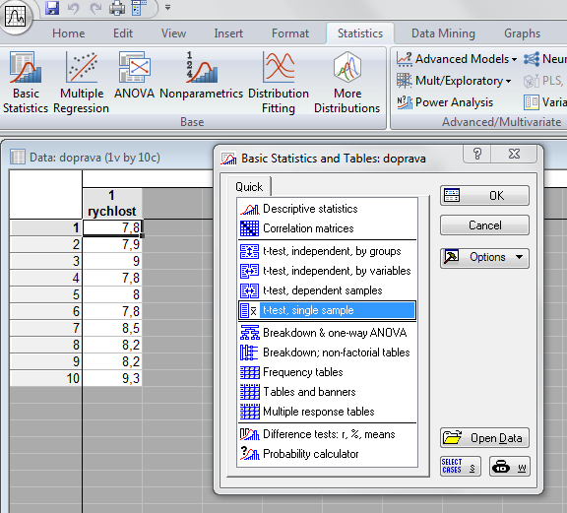
Příklad 1: Řešení v softwaru Statistica I
1
2
V menu Statistics zvolíme Basic
statistics ,vybereme
t-test, single sample
3

Slide 10
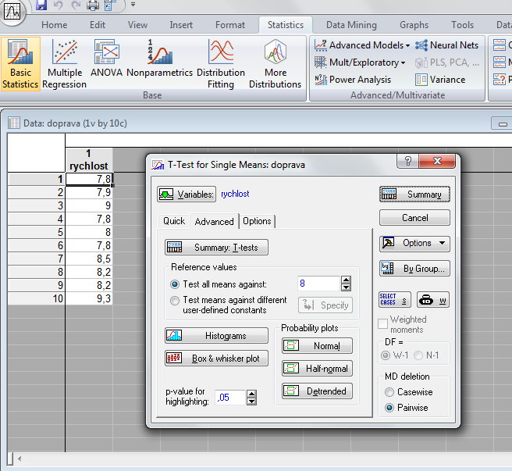
Řešení v softwaru Statistica II
Vybereme proměnnou,
kterou chceme testovat
Na kartě Advanced napíšeme
do okénka Test all means against
velikost střední hodnoty populace
(lze také na kartě Quick, Options)
p-value for highlighting-
Úroveň p-hodnoty lze změnit
Kliknutím na Summary t-test
nebo
na Summary získáme výstupy
4
1
2
3

Slide 11


Řešení v softwaru Statistica III
Rozsah výběru
Hodnota testovacího kritéria
Výběrový průměr
(průměr pozorovaných dat)
Standardní chyba
Stupeň volnosti
Výběrová směrodatná odchylka
(pozorovaných dat)
POZOR: Platí pro oboustranný test!!!
Referenční konstanta-předpokládaná velikost střední hodnoty

Slide 12
2. Statistické testy o parametrech dvou výběrů
Dvouvýběrový párový a nepárový t-test

Slide 13
Anotace
Jedním z nejčastějších úkolů statistické analýzy dat je srovnání spojitých dat ve dvou skupinách pacientů. Na výběr je celá škála testů, výběr konkrétního testu se pak odvíjí od toho, zda je o srovnání párové nebo nepárové a zda je vhodné použít test parametrický (má předpoklady o rozložení dat) nebo neparametrický (nemá předpoklady o rozložení dat, nicméně má nižší vypovídací sílu).
Nejznámějšími testy z této skupiny jsou tzv. t-testy používané pro srovnání průměrů dvou skupin hodnot

Slide 14

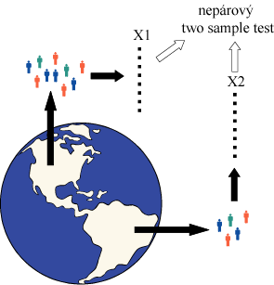
Dvouvýběrové testy: párové a nepárové I
Při použití dvouvýběrových testů srovnáváme spolu dvě rozložení. Jejich základním dělením je podle designu experimentu na testy párové a nepárové.
Základním testem pro srovnání dvou nezávislých rozložení spojitých čísel je nepárový dvouvýběrový t-test
Základním testem pro srovnání dvou závislých rozložení spojitých čísel je párový dvouvýběrový t-test

Slide 15
Předpoklady nepárového dvouvýběrového t-testu
Náhodný výběr subjektů jednotlivých skupin z jejich cílových populací
Nezávislost obou srovnávaných vzorků
Přibližně normální rozložení proměnné v rámci skupin (drobné odchylky od normality ovšem nejsou kritické, test je robustní proti drobným odchylkám od tohoto předpokladu). Normalita může být testována testy normality.
Rozptyl v obou vzorcích by měl být přibližně shodný („homoskedasticita rozptylu“). Tento předpoklad je testován několika možnými testy – Levenův test nebo F-test.
Vždy je vhodné prohlédnout histogramy proměnné v jednotlivých vzorcích pro okometrické srovnání a ověření předpokladů normality a homogenity rozptylu – nenahradí statistické testy, ale poskytne prvotní představu.
ϕ(x)
0
|
μ

Slide 16
Nepárový dvouvýběrový t-test – výpočet
Nulová hypotéza: průměry obou skupin jsou shodné
Alternativní hypotéza je, že nejsou shodné.
Prohlédnout průběh dat, průměr, medián apod.
Ověřit normalitu dat (např. Shapiro-Wilk test)
Ověřit homogenitu rozptylů (F-test)
V případě ověření homogenity je testována hypotéza shody rozptylů; v případě shodných rozptylů je vše v pořádku a je možné pokračovat ve výpočtu t-testu, v opačném případě není vhodné test počítat.
Vypočítat hodnotu testové statistiky a p-hodnotu. Když je vypočítaná p-hodnota menší než 0,05, zamítáme nulovou hypotézu.

Slide 17


Příklad 2: Nepárový dvouvýběrový t-test
1. skupina, N=30
Průměrná hmotnost ovcí v čase páření byla srovnávána pro kontrolní skupinu a skupinu krmenou zvýšenou dávkou potravy. Kontrolní skupina obsahuje 30 ovcí, skupina se zvýšeným příjmem potravy pak 24 ovcí.
Vlastní experiment byl prováděn tak, že na začátku máme 54 ovcí (ideálně stejného plemene, stejně staré atd.), které náhodně rozdělíme do dvou skupin (náhodné rozdělování objektů do pokusných skupin je objektem celého specializovaného odvětví statistiky nazývaného randomizace). Poté co experiment proběhne, musíme nejprve ověřit teoretický předpoklad pro využití nepárového t-testu. Pro obě skupiny jsou vykresleny grafy (můžeme též spočítat základní popisnou statistiku), na kterých můžeme posoudit normalitu a homogenitu rozptylu, kromě okometrického pohledu můžeme pro ověření normality použít testy normality, pro ověření homogenity rozptylu pak F-test.
Pokud platí všechny předpoklady dvouvýběrového nepárového t-testu, můžeme spočítat testovou statistiku, výsledné t je 2,43 s 52 stupni volnosti, podle tabulek je a t_{0,975 (52)}= 2,01, tedy |t|> t_{0,975 (52)} a nulovou hypotézu můžeme zamítnout, skutečná pravděpodobnost je pak 0,018. Rozdíl mezi skupinami je 1,59 kg ve prospěch skupiny se zvýšeným příjmem.
Pro rozdíl mezi oběma soubory jsou spočítány 95% intervaly spolehlivosti jako 1,59±2.01*(0,655) kg, což odpovídá rozsahu 0,28 až 2,91 kg. To, že interval spolehlivosti nezahrnuje 0 je dalším potvrzením, že mezi skupinami je významný rozdíl – jde o další způsob testování významnosti rozdílů mezi skupinami dat – nulovou hypotézu o tom, že rozdíl průměrů dvou skupin dat je roven nějaké hodnotě zamítáme v případě, kdy 95% interval spolehlivosti rozdílu nezahrnuje tuto hodnotu (v tomto případě 0).
2. skupina, N=24

Slide 18
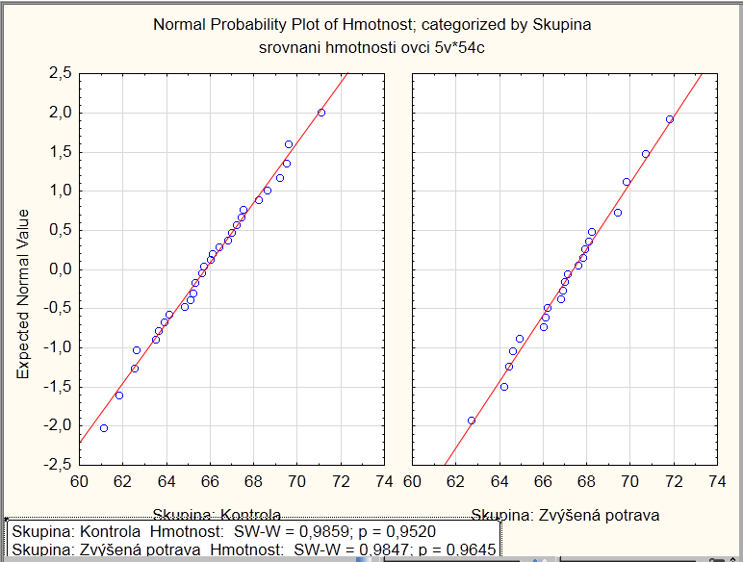
Příklad 2: Řešení v softwaru Statistica
Nejprve ověřte normalitu hmotnosti jednak ve skupině kontroly a ve skupině se zvýšenou potravou
V obou případech se tečky odchylují od přímky jenom málo a p-hodnoty S-W testu převyšují 0,05. Předpoklad o normálním rozložení dat v obou skupinách je oprávněný.

Slide 19
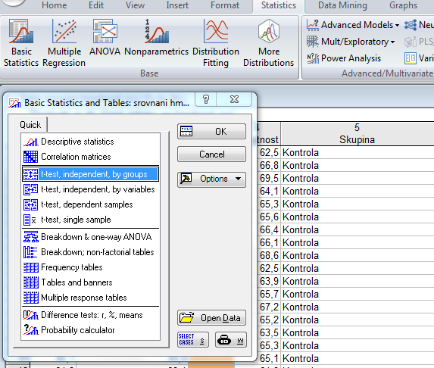
Příklad 2: Řešení v softwaru Statistica I
1
2
V menu Statistics zvolíme Basic
statistics ,vybereme
t-test, independent, by groups
3

Slide 20
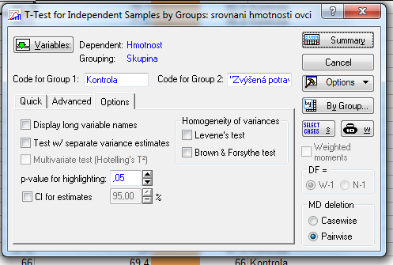
Příklad 2: Řešení v softwaru Statistica II
1
3
Zvolíme proměnné (Variables),
Kliknutím na Summary získáme
výstupy
2

Slide 21
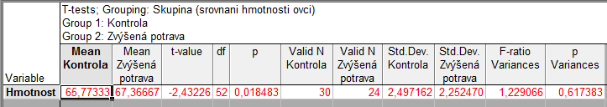
Příklad 2: Řešení v softwaru Statistica III
POZOR: Výstupní tabulku vyhodnocujeme zezadu!!!
Výběrový průměr u 1. skupiny
Výběrová směrodatná odchylka u 2. skupiny
Výběrový průměr u 2. skupiny
Rozsah výběru 1. skupiny
Rozsah výběru 2. skupiny
Hodnota testové statistiky
(pro test shody středních hodnot)
Testová statistika pro test shody rozptylů
(F-test)
Počet stupňů volnosti
Tyto sloupce lze interpretovat pouze
pokud rozdíl mezi rozptyly byl neprůkazný !!!

Slide 22
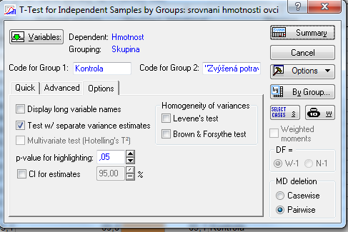
Příklad 2: Řešení v softwaru Statistica IV, F-test
Pokud F-test prokázal odlišnost rozptylů, je nutné na záložce Options odškrtnout
Test w/separate variance estimates (t-test se samost. odhady rozptylů)
2
Chceme-li homogenitu rozptylů
testovat ještě jiným testem,
než F-testem, vybereme
test z nabídky Homogeneity
of variances
1

Slide 23
Párový dvouvýběrový t-test
Skupiny dat jsou spojeny přes objekt měření, příkladem může být měření parametrů pacienta před léčbou a po léčbě (nemusí jít přímo o stejný objekt, dalším příkladem mohou být např. krysy ze stejné linie).
Oba soubory musí mít shodný počet hodnot, protože všechna měření v jednom souboru musí být spárována s měřením v druhém souboru. Při vlastním výpočtu se potom počítá se změnou hodnot (diferencí) subjektů v obou souborech.
V případě, že se nejedná o měření na témže subjektu je vhodné si před párovým testem ověřit si, zda existuje vazba mezi oběma skupinami – vynesení do grafu, korelace.

Slide 24
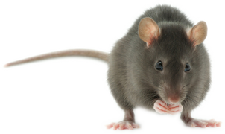
Příklad 3: Párový dvouvýběrový t-test
Byl prováděn pokus s dietou u 18 diabetických krys, každá krysa byla vystavena dvěma dietám (jedné nové speciální a jedné kontrolní dietě). Protože každá krysa absolvovala obě diety, jde o párové uspořádání, kdy hodnoty v obou pokusech jsou spojeny přes pokusné zvíře. Zjistěte, zda testovaná dieta způsobí změnu hmotnosti u krys (zda se liší hmotnost krys po nové speciální a po kontrolní dietě).
Nulová hypotéza zní, že skutečný průměrný rozdíl v hmotnosti krys po speciální a kontrolní dietě je nulový (speciální dieta nevedla ke změně hmotnosti ve srovnání s kontrolní dietou), alternativní hypotéza zní, že rozdíl hmotností je odlišný od nuly (speciální dieta vedla ke změně hmotnosti ve srovnání s kontrolní dietou).
Pro každou krysu je spočítán rozdíl hmotností naměřených po obou dietách a měly by být ověřeny předpoklady pro jednovýběrový t-test – alespoň přibližně normální rozložení diferencí.
Je spočítána testová statistika, výpočet vlastně probíhá jako jednovýběrový t-test, kde je zjišťována významnost průměru diferencí obou souborů jako rozdíl mezi touto hodnotou a nulou (0 je hodnota, kterou by průměrná diference měla nabývat, pokud platí nulová hypotéza). T=-1,72 s 17 stupni volnosti, skutečná p-hodnota=0,102 a tedy na hladině významnosti α=0,05 nemůžeme nulovou hypotézu zamítnout.
Závěrem můžeme říci, že nulová hypotéza neexistence rozdílu vlivu na snížení váhy mezi oběma
dietami nebyla zamítnuta, což znamená, že speciální dieta nemá významný vliv na snížení hmotnosti.

Slide 25
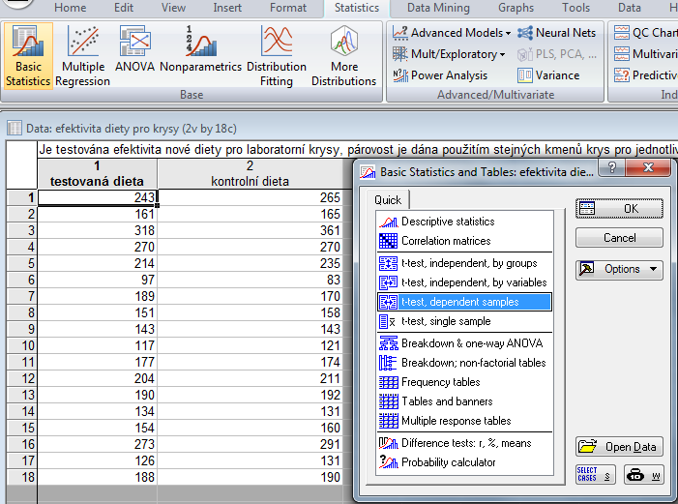
Příklad 3: Řešení v softwaru Statistica I
1
2
V menu Statistics zvolíme Basic
statistics ,vybereme
t-test, dependent samples
3

Slide 26
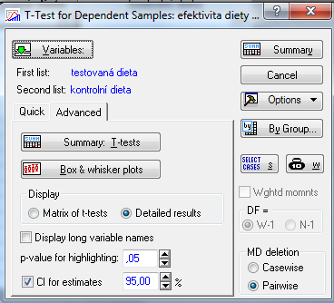
Příklad 3: Řešení v softwaru Statistica II
1
3
Zvolíme proměnné (Variables),
Kliknutím na Summary získáme
výstupy
2

Slide 27
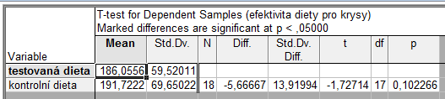
Příklad 3: Řešení v softwaru Statistica III
Výběrový průměr
Výběrová směrodatná odchylka
Počet pozorování
Hodnota testovacího kritéria
Průměrná hodnota diferencí
Výběrová směrodatná odchylka diferencí

Slide 28
Samostatné cvičení
Samostatné cvičení:
Jednovýběrový t-test
Dvouvýběrový nepárový t-test
Dvouvýběrový párový t-test

Slide 29
1. Příklad k procvičení
Načtěte data 04_1_priklad. U 21 lidí byla zjištěna výška postavy. Výsledky měření považujeme za realizace náhodného výběru z normálního rozložení.
Na hladině významnosti testujte hypotézu, že střední hodnota výšky lidí je 175 cm proti oboustranné alternativě. Před provedením testu ověřte normalitu dat pomocí N-P plotu a S-W testu.
Na hladině významnosti testujte hypotézu, že střední hodnota výšky lidí je 181 cm proti oboustranné alternativě.

Slide 30
2. Příklad k procvičení
Načtěte data 04_2_priklad, která obsahují následující sloupce: 1. sloupec - výška v 1. skupině, 2. sloupec - výška v 2. skupině, 3. sloupec - výška, 4. sloupec - skupina (1-muži, 2-ženy).
Ověřte normalitu výšky v 1. skupině a ve 2. skupině pomocí N-P plotu a histogramu, teprve potom pomocí testů.
Na hladině významnosti 0,05 testujte hypotézu, že rozptyly výšek skupiny 1 a 2 jsou shodné.
Na hladině významnosti 0,05 testujte hypotézu, že střední hodnoty výšek skupiny 1 a 2 jsou shodné.
Výstupy doplňte krabicovými grafy (box-ploty).

Slide 31
3. Příklad k procvičení
5 žen vyzkoušelo novou dietu. Načtěte data 04_3_priklad, který obsahuje následující údaje: 1. sloupec - hmotnost před dietou, 2. sloupec - hmotnost po dietě.
Na hladině významnosti 0,05 testujte hypotézu, že dieta neměla významný vliv na změnu hmotnosti, tj. že rozdíl středních hodnot hmotnosti se neliší.

Slide 32
4. Příklad k procvičení
Načtěte data 04_4_priklad. Dle studie se zkoumá vliv léku - hydrochlorothiazidu na krevní tlak v náhodném výběru 11 hypertoniků (člověk trpící vysokým tlakem krve). Každý pacient dostal nejprve placebo a o měsíc později hydrochlorothiazid. Uvedené hodnoty v datech představují systolický tlak (v mm Hg).
Na hladině významnosti 0,05 testujte hypotézu, že lék neměl významný vliv na změnu krevního tlaku.

Slide 33
5. Příklad k procvičení
Načtěte data 04_5_priklad. Výrobce udává, že průměrná spotřeba paliva je 12,5 l/100 km. Testovací jezdec podrobil 14 vybraných vozů měření spotřeby.
Na hladině významnosti 0,05 otestujte, zda se skutečná spotřeba tohoto automobilu odlišuje od toho, co udává výrobce.

Slide 34
Samostatné cvičení – vyhodnocení
Výsledky samostatného cvičení

Slide 35
1. Příklad k procvičení
Načtěte data 04_1_priklad. U 21 lidí byla zjištěna výška postavy. Výsledky měření považujeme za realizace náhodného výběru z normálního rozložení.
Na hladině významnosti testujte hypotézu, že střední hodnota výšky lidí je 175 cm proti oboustranné alternativě. Před provedením testu ověřte normalitu dat pomocí N-P plotu a Shapirova-Wilkova (S-W) testu.
Na hladině významnosti testujte hypotézu, že střední hodnota výšky lidí je 181 cm proti oboustranné alternativě.

Slide 36
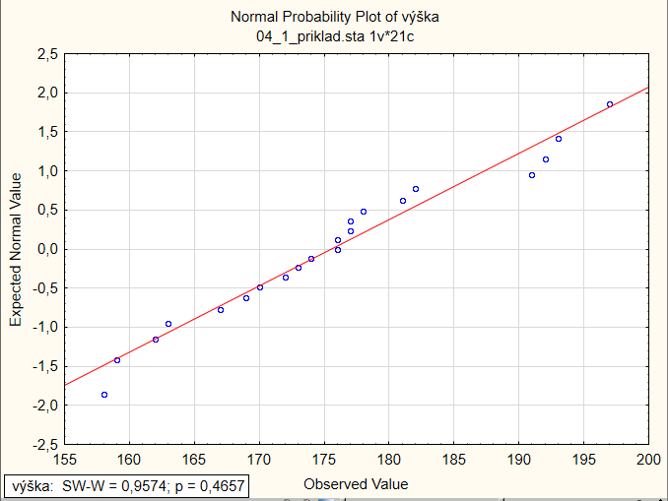
1. Příklad k procvičení
1. H₀: μ = 175 cm; H_{A}: μ ≠ 175 cm
2. H₀: μ = 181 cm; H_{A}: μ ≠ 181 cm
Ověření normality – Shapiro-Wilkův test (α = 0,05): Nezamítáme nulovou hypotézu o tom, že výběrový soubor pochází z normálního rozdělení (p = 0,466).
1. úkol – jednovýběrový t-test (α = 0,05):
H₀ nezamítáme. Neprokázali jsme, že by střední hodnota výšky lidí byla statisticky významně odlišná od 175 cm.
2. úkol – jednovýběrový t-test (α = 0,05):
H₀ zamítáme. Prokázali jsme, že se v našem výběrovém souboru střední hodnota výšky lidí statisticky významně liší od 181 cm.

Slide 37
2. Příklad k procvičení
Načtěte data 04_2_priklad, která obsahují následující sloupce: 1. sloupec - výška v 1. skupině, 2. sloupec - výška v 2. skupině, 3. sloupec - výška, 4. sloupec - skupina (1-muži, 2-ženy).
Ověřte normalitu výšky v 1. skupině a ve 2. skupině pomocí N-P plotu a histogramu, teprve potom pomocí testů.
Na hladině významnosti 0,05 testujte hypotézu, že rozptyly výšek skupiny 1 a 2 jsou shodné.
Na hladině významnosti 0,05 testujte hypotézu, že střední hodnoty výšek skupiny 1 a 2 jsou shodné.
Výstupy doplňte krabicovými grafy (box-ploty).

Slide 38
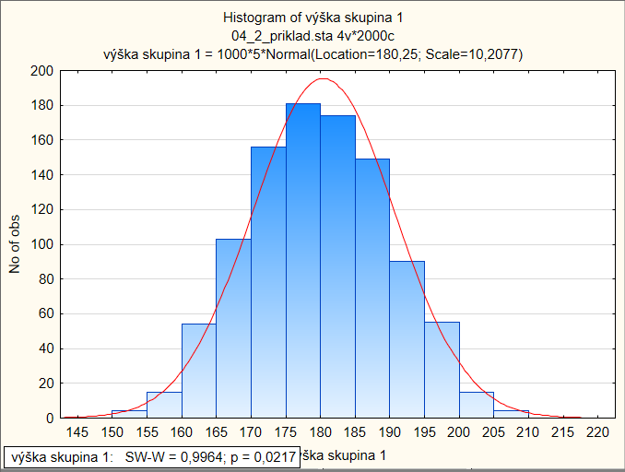
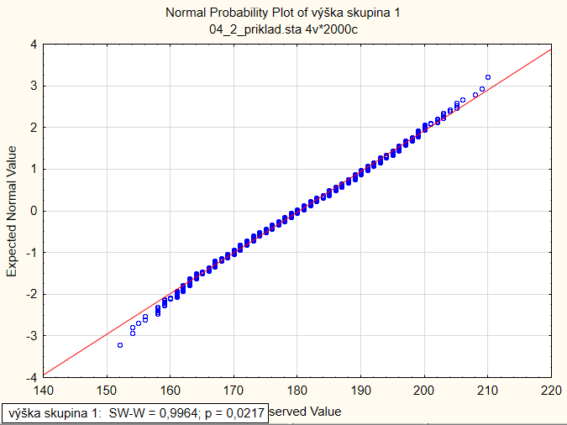
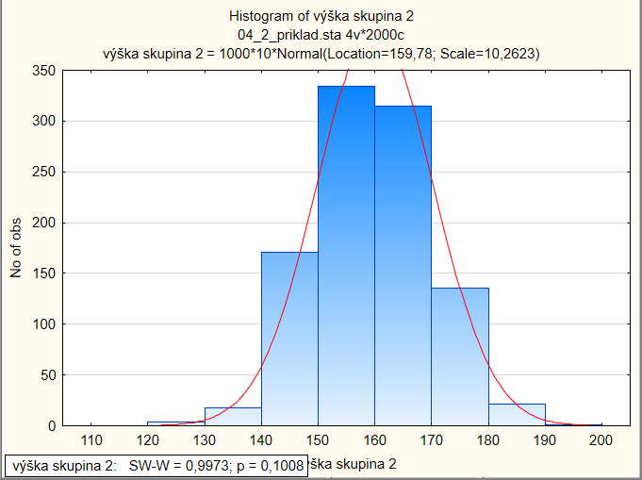

2. Příklad k procvičení
1. úkol - ověření normality – Shapiro-Wilkův test (α = 0,05):
Přestože nulovou hypotézu o tom, že výběrový soubor (skupina 1) pochází z normálního rozdělení dle Shapirova-Wilkova testu zamítáme (p = 0,022), na základě vizuálního ověření (histogram, N-P plot) vidíme, že normalita není zásadním způsobem porušena. Zamítnutí normality dle SW testu je způsobeno pouze velkou velikostí souboru, budeme tedy předpoklad normality ve skupině 1 považovat za splněný.
Nezamítáme nulovou hypotézu o tom, že výběrový soubor (skupina 2) pochází z normálního rozdělení (p = 0,101).

Slide 39
2. Příklad k procvičení
2. úkol – testování shody rozptylů - F-test / Levenův test (α = 0,05):
Nezamítáme nulovou hypotézu o tom, že jsou rozptyly výběrových souborů shodné (skupina 1 a skupina 2).
F-test: p = 0,905, Levenův test: p=0,791
3. úkol – dvouvýběrový t-test (α = 0,05):
H₀: μ₁ = μ₂; H_{A}: μ₁ ≠ μ₂
Zamítáme nulovou hypotézu o shodě středních hodnot dvou výběrových souborů. Střední hodnota výšky skupiny 1 je statisticky významně větší než u skupiny 2 (p < 0,001).
4. úkol – krabicové grafy:

Slide 40
3. Příklad k procvičení
5 žen vyzkoušelo novou dietu. Načtěte data 04_3_priklad, který obsahuje následující údaje: 1. sloupec- hmotnost před dietou, 2. sloupec - hmotnost po dietě.
Na hladině významnosti 0,05 testujte hypotézu, že dieta neměla významný vliv na změnu hmotnosti, tj. že rozdíl středních hodnot hmotnosti se neliší.

Slide 41
3. Příklad k procvičení
N-P graf diferencí
Ověření normality – Shapiro-Wilkův test (α = 0,05): Nezamítáme nulovou hypotézu o tom, že diference pochází z normálního rozdělení (p = 0,607).
Bodový graf - korelace
1. úkol - párový t-test (α = 0,05):
H₀: μ_{před} - μ_{po} = 0; H_{A}: μ_{před} - μ_{po} ≠ 0
Zamítáme nulovou hypotézu, dieta měla statisticky významný vliv na změnu hmotnosti (průměrné snížení o 4,6 kg), p = 0,009.

Slide 42
4. Příklad k procvičení
Načtěte data 04_4_priklad. Dle studie se zkoumá vliv léku-hydrochlorothiazidu na krevní tlak v náhodném výběru 11 hypertoniků (člověk trpící vysokým tlakem krve). Každý pacient dostal nejprve placebo a o měsíc později hydrochlorothiazid. Uvedené hodnoty v datech představují systolický tlak (v mm Hg).
Na hladině významnosti 0,05 testujte hypotézu, že lék neměl významný vliv na změnu krevního tlaku.

Slide 43
4. Příklad k procvičení
N-P graf diferencí
Ověření normality – Shapiro-Wilkův test (α = 0,05): Nezamítáme nulovou hypotézu o tom, že diference pochází z normálního rozdělení (p = 0,493).
Bodový graf - korelace
1. úkol - párový t-test (α = 0,05):
H₀: μ_{lék} - μ_{placebo} = 0; H_{A}: μ_{lék} - μ_{placebo} ≠ 0
Zamítáme nulovou hypotézu, lék měl statisticky významný vliv na hodnotu krevního tlaku (průměrné snížení o 24 mm Hg), p < 0,001.

Slide 44
5. Příklad k procvičení
Načtěte data 04_5_priklad. Výrobce udává, že průměrná spotřeba paliva je 12,5 l/100 km. Testovací jezdec podrobil 14 vybraných vozů měření spotřeby.
Na hladině významnosti 0,05 otestujte, zda se skutečná spotřeba tohoto automobilu odlišuje od toho, co udává výrobce.

Slide 45
5. Příklad k procvičení
Ověření normality – Shapiro-Wilkův test (α = 0,05): Nezamítáme nulovou hypotézu o tom, že výběrový soubor pochází z normálního rozdělení (p = 0,953).
1. úkol - jednovýběrový t-test (α = 0,05):
H₀: μ = 12,5 l/100km; H_{A}: μ ≠ 12,5 l/100km
Zamítáme nulovou hypotézu, p < 0,001. Na základě výběrového souboru jsme prokázali, že spotřeba automobilu je vyšší než udává prodejce (průměrná spotřeba je o 1,4 l/100km vyšší, než udává prodejce).

